Slide 1

ỦY BAN NHÂN DÂN XÃ MINH TÂN
TRƯỜNG MẦM NON MINH THUẬN
PHÁT TRIỂN NHẬN THỨC
Đề tài: Nhận biết: Rau bắp cải
Lớp: NTA
Giáo viên dạy: Đỗ Thị Nhường
Năm học: 2025-2026

Slide 2

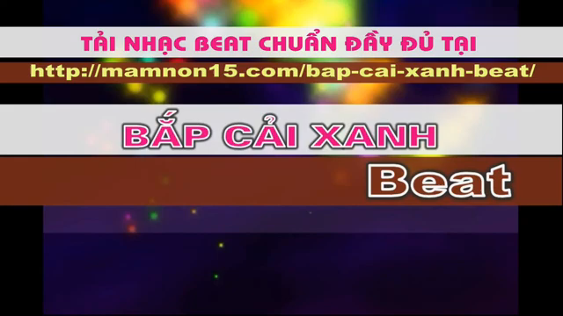
Hoạt động 1: Gây hứng thú

Slide 3
Hoạt động 2: Khám phá

Slide 4
Hoạt động 3: Chia sẻ

Slide 5
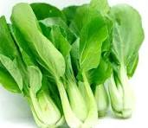
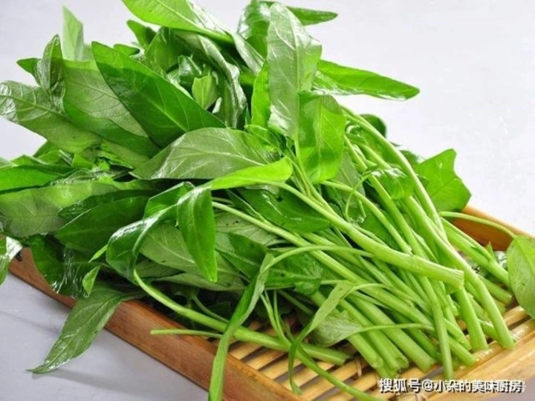
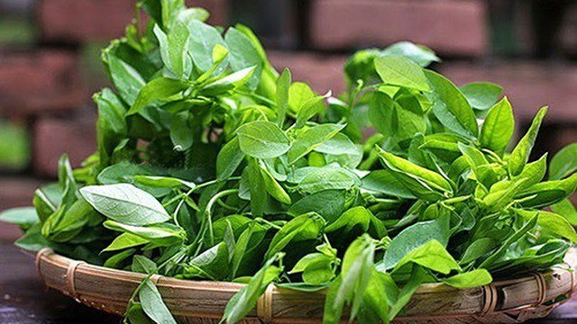
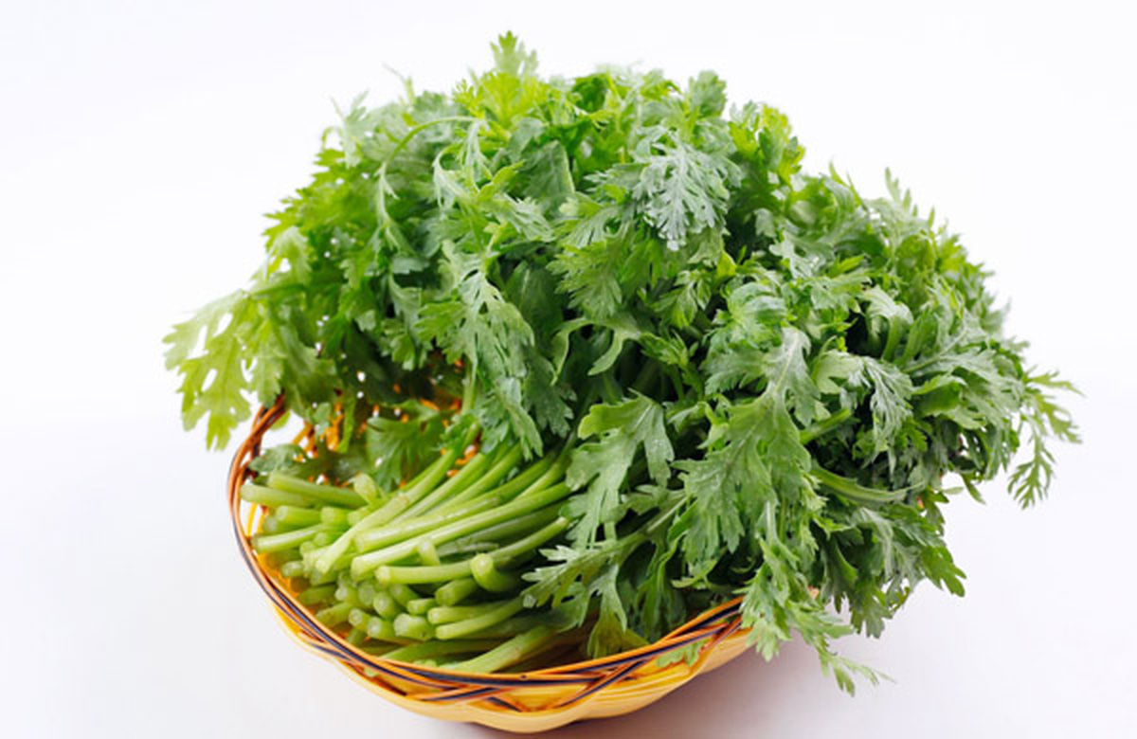

Slide 6

Hoạt động 4: Củng cố/Áp dụng
Trò chơi: Đi trong đường hẹp hái rau

Slide 7
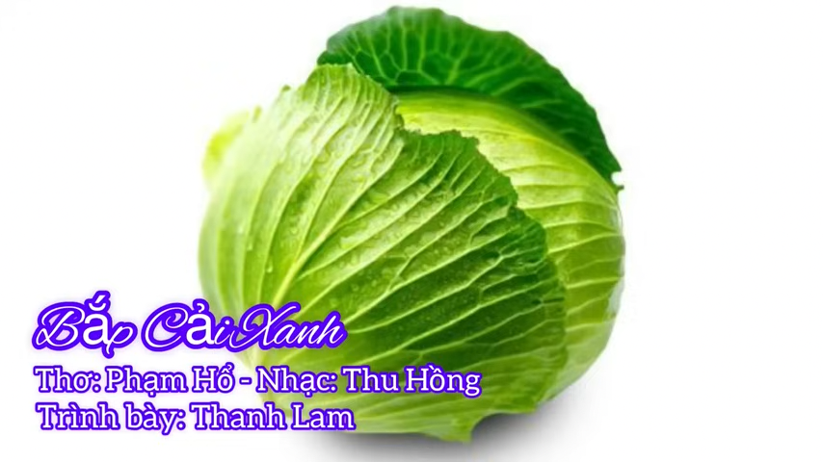
Hoạt động 5: Đánh giá

Slide 8
THE END

